Slide 1
МЕДИАТИВНЫЕ ТЕХНОЛОГИИ
В ОБРАЗОВАТЕЛЬНОМ ПРОСТРАНСТВЕ
Нургалиева Долорес Абилдаевна – к.п.н, доцент и.о.

Slide 2
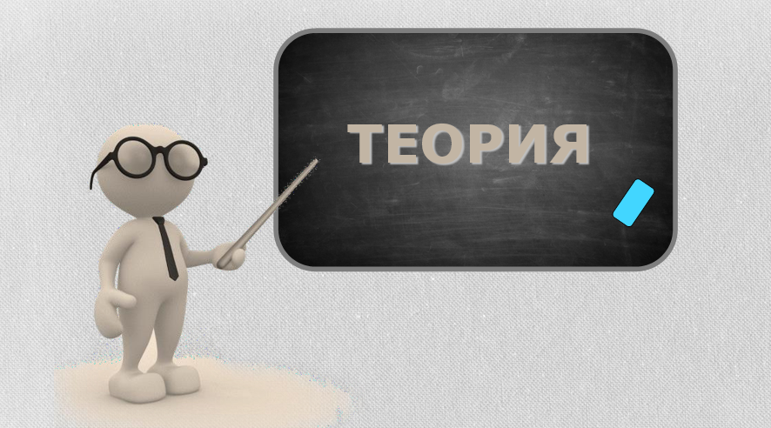

Slide 3
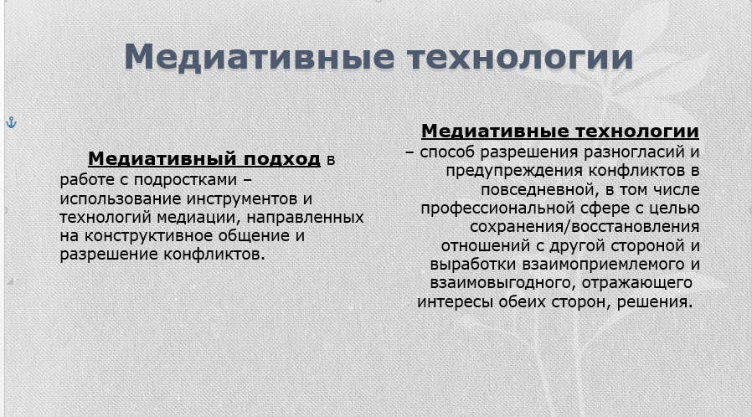

Slide 4
ШКОЛЬНАЯ МЕДИАЦИЯ
Школьная медиация - процесс, в котором независимое третье лицо помогает конфликтующим участникам образовательного процесса (ученики между собой; ученики и учителя; учителя и родители; родители одних детей и родители других детей; учителя и представители администрации образовательного учреждения) понять друг друга, улучшить взаимодействие и принять взаимоприемлемое решение в возникшем конфликте.
Процедуры школьной медиации «ученик-ученик» чаще всего проходят быстро и эффективно, так как дети открыты и искренни в проявлении своих эмоций. Другое дело, если конфликт касается учителя и ученика. Здесь учителя занимают оборонительную позицию: «Это вы с ним что-нибудь сделайте, со мной-то все в порядке». Используя в общении с детьми исключительно авторитарный стиль, учителя часто не думают о том, что в конфликте всегда участвуют две стороны, даже если одна из них «старше и умнее». Бывает инициируемая детьми процедура медиации получает резкий отказ со стороны педагогов и тем более родителей

Slide 5
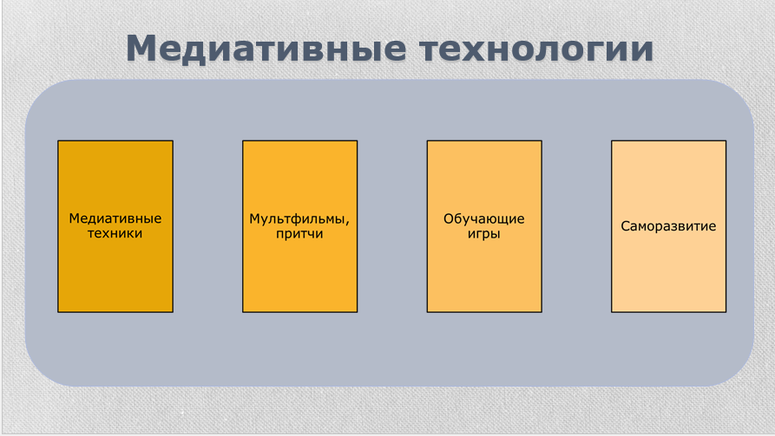

Slide 6
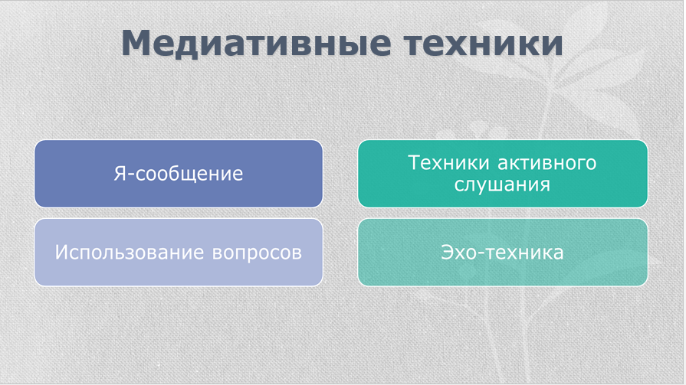

Slide 7
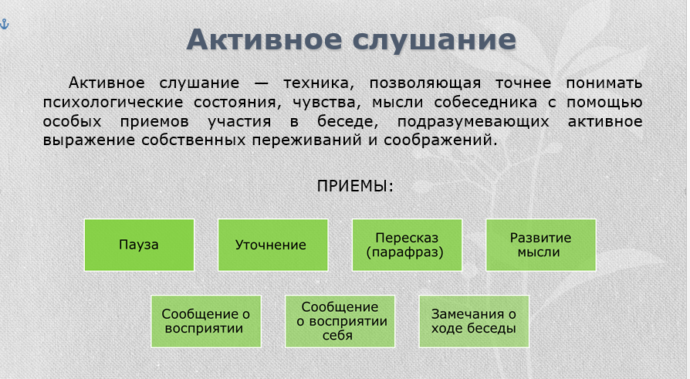

Slide 8
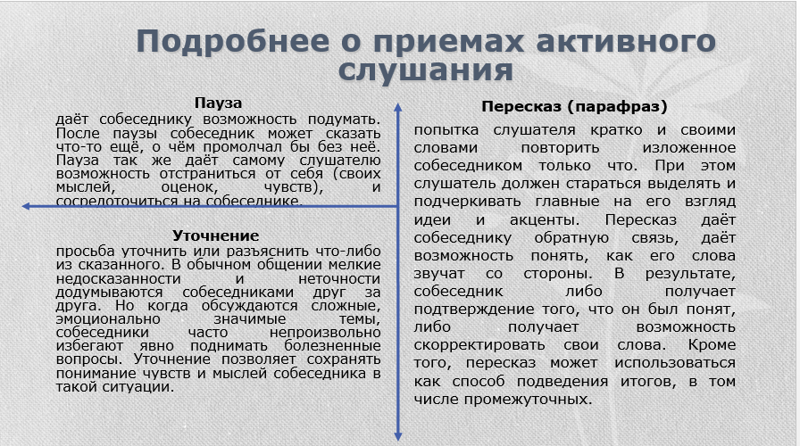

Slide 9
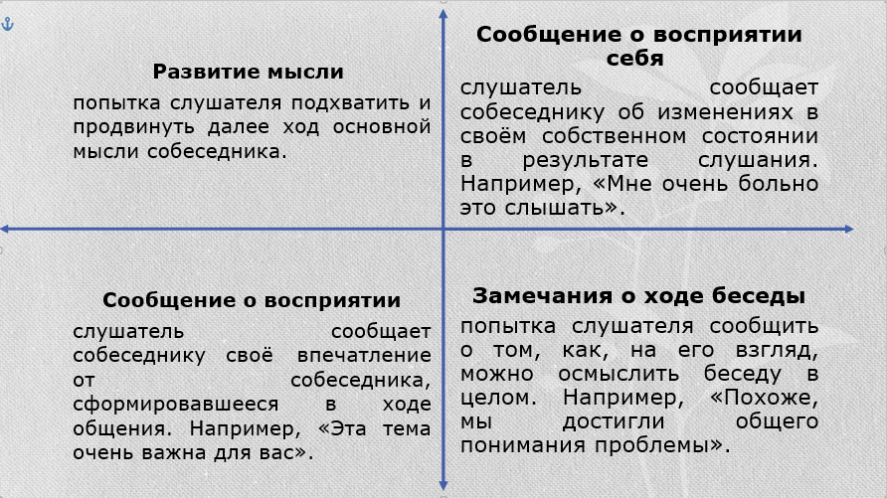

Slide 10
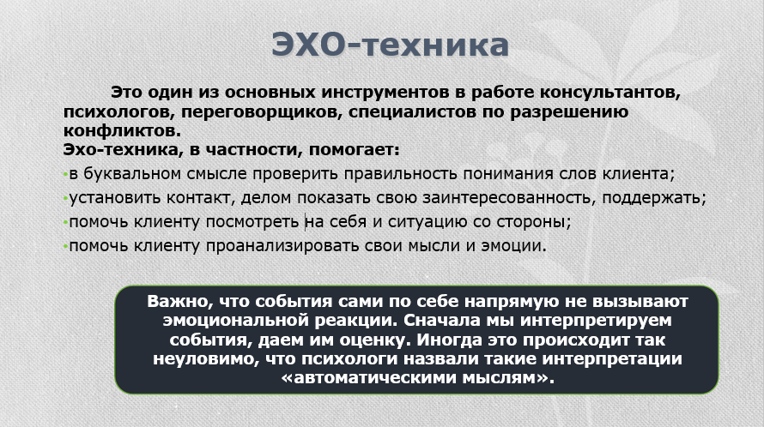

Slide 11
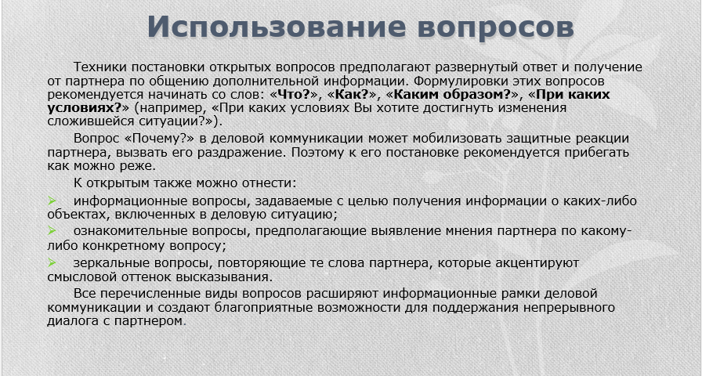

Slide 12
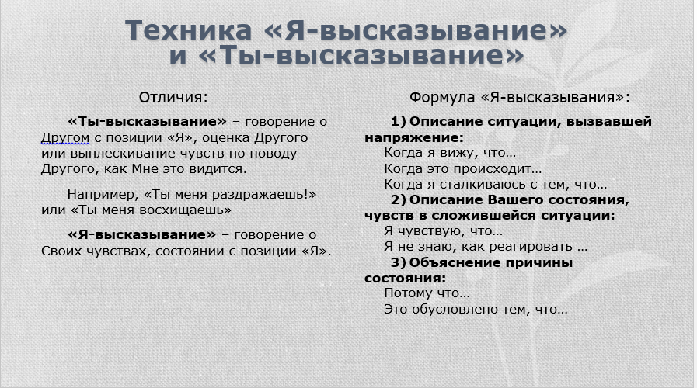

Slide 13
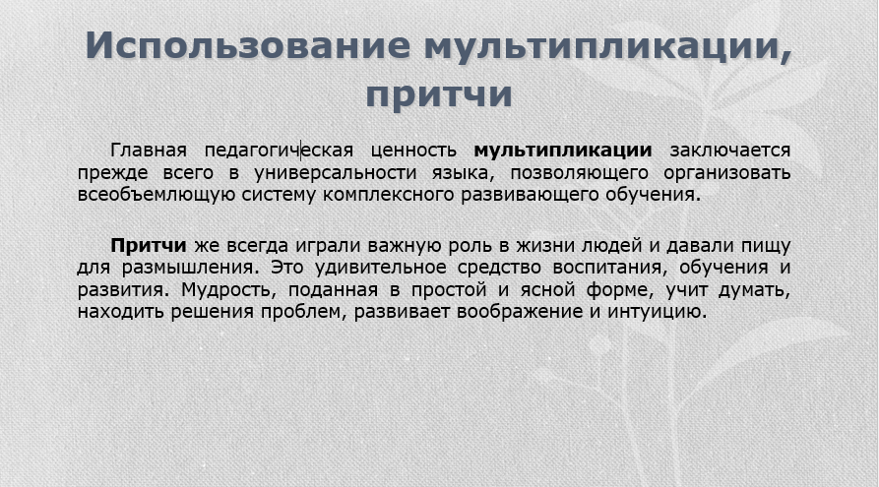

Slide 14
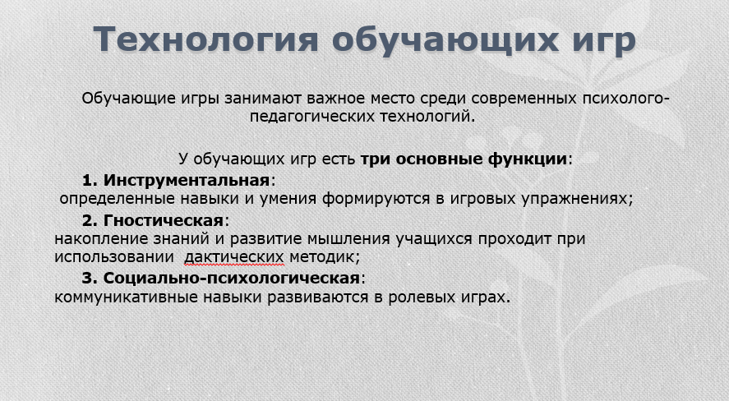

Slide 15
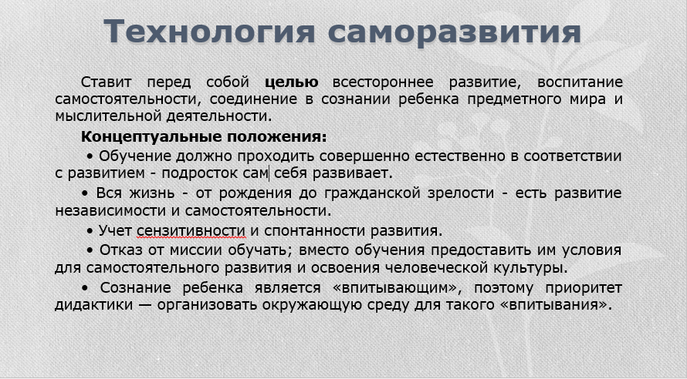

Slide 16
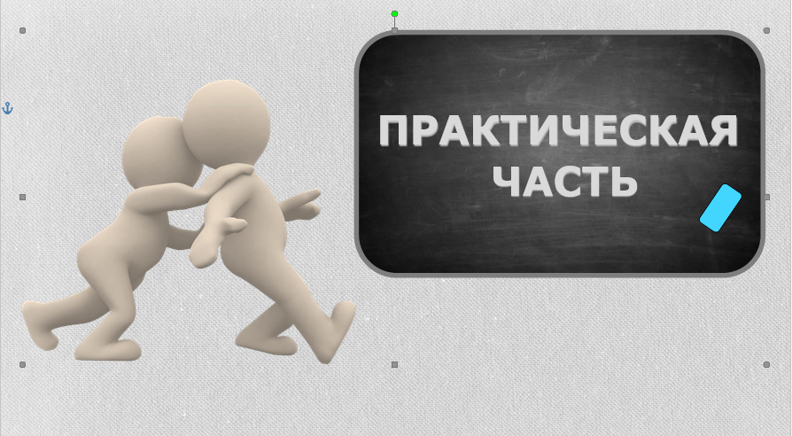

Slide 17
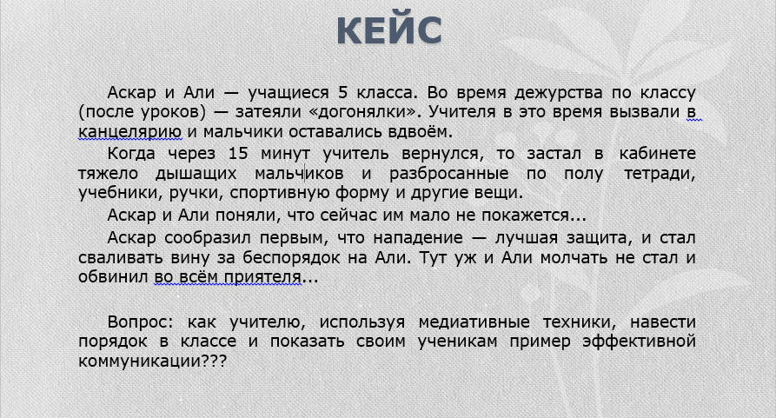

Slide 18
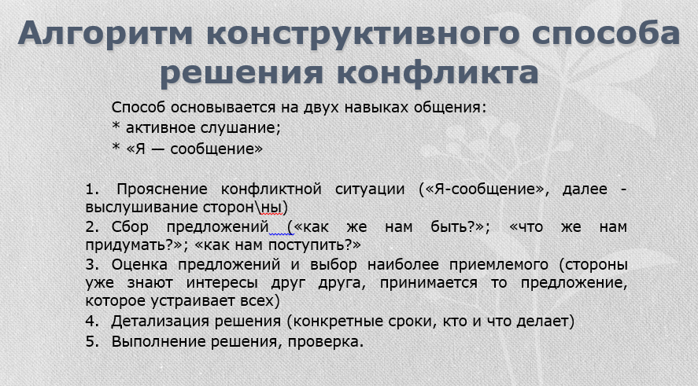

Slide 19
